Slide 1
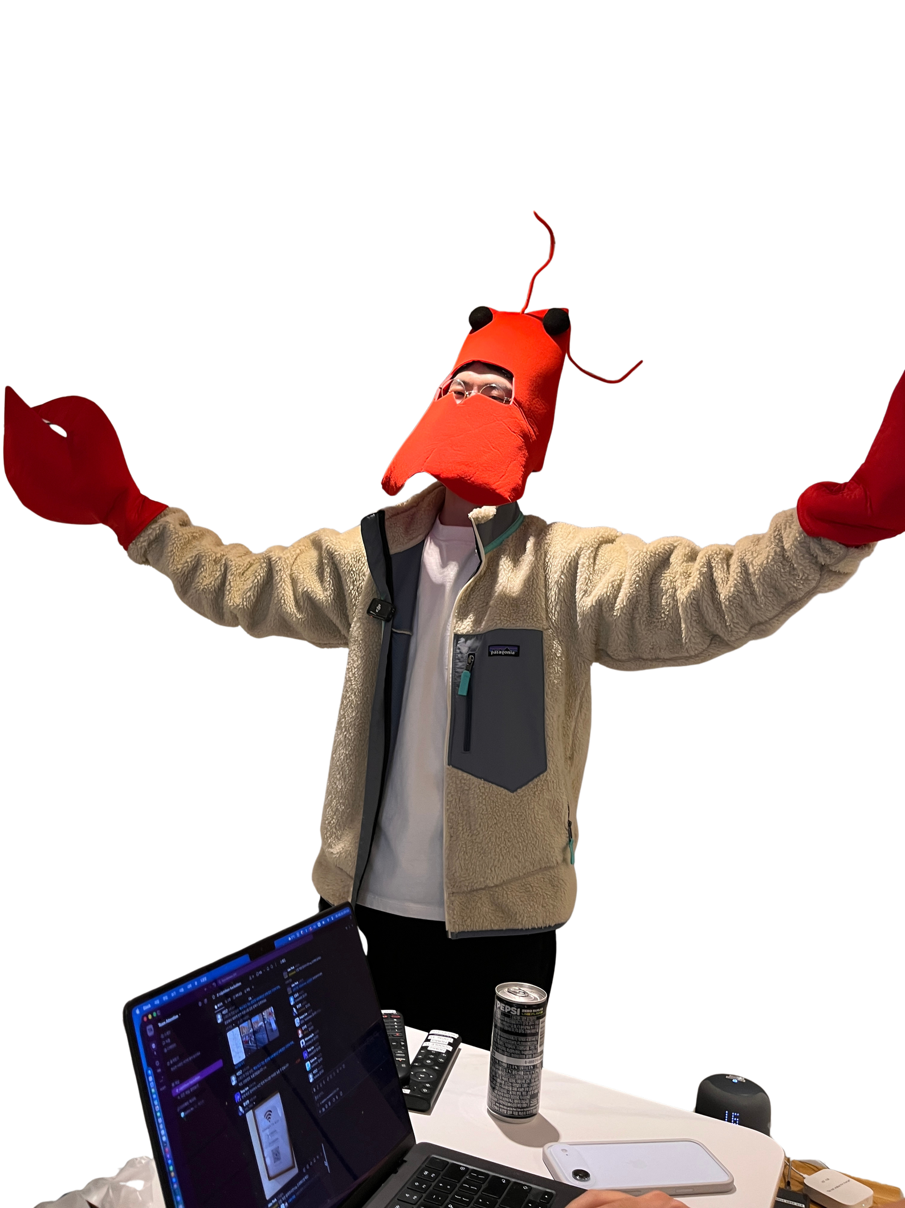
Ralphthon @Seoul
프로젝트명
Team :
Ralphthon1
Member :
팀원1, 팀원2 ...
GitHub :
https://github.com/xxx

Slide 2
발표는 자유양식이지만, 1회차 랄프톤의 경험으로 회고해보면,
나의 프로덕트를 제대로 피칭하지 못했던 점이 아쉬웠습니다.
그래서, 최소한 이런 내용이 들어가면 좋겠다라고 생각하고 가벼운 양식을 만들었습니다.
심사기준은
심사위원의 현장 판단과 인간 개입 횟수에 100% 기반하지만,
아래와 같은 내용이 제안된다면 가장 효과적으로 나의 프로젝트를 어필할 수 있습니다
문제정의 : 풀고자하는 문제가 얼마나 매력적인가
솔루션 : 그 문제를 풀어내는 나의 솔루션 (프로덕트)이 얼마나 효과적인가
랄프역량 : 얼마나 랄프에 진심인가
발표시 이 양식을 사용하신다면 이 페이지는 지워주세요

Slide 3
문제 정의 : 풀고자하는 문제
누구의 어떤 문제인지, 얼마나 자주 겪고 있고, 얼마나 고통받고 있는지를
개인 경험 또는 고객 사례로 풀어내면 설득력이 올라갑니다.

Slide 4
솔루션 (또는 프로덕트)
우리가 만드는 것을 한문장으로 딱! 정의하고, 핵심 기능 (또는 워크플로우)를 간단히 보여주는 페이지 입니다. 중간발표는 간단한 흐름도 수준이어도 충분합니다.

Slide 5
나의 랄프 세팅
어떤 AI에이전트를 쓰는지, 랄프를 지속하기 위해 어떤 방법을 사용하였는지 등 자유롭게 기술해주세요. 나는 이 방법으로 가재옷을 입지 않을 자신이 있다!

Slide 6
현재 진행 상황
옵셔널한 페이지로서, 현재까지 진행된 상황을 간단히 기술해보세요
정리하다보면 회고를 통해 가재옷을 입을 전략적 타이밍을 잡을 수도 있습니다!

